Slide 1
ExAM QUIZ TRAINING г. Ростов-на-Дону 2023
Мироненко Мирон, 11 класс
МАОУ «Школа №96 Эврика-Развитие

Slide 2
АКТУАЛЬНОСТЬ
ЕГЭ - актуальная реальность.
Значение тестовых технологий в образовательном процессе растёт
Есть необходимость разработать систему тестов по математике

Slide 3
ЦЕЛЕВАЯ АУДИТОРИЯ
Проект будет полезен ученикам 10-11 классов

Slide 4
ПРОБЛЕМАТИКА
«Как подготовиться к успешной сдаче ЕГЭ, используя возможности сети интернет?» . Большинство школьников не видят свои ошибки при выполнении заданий в ЕГЭ. Таким образом, нужно написать сайт, который будет указывать на те задания, в которых у решающего ошибка.

Slide 5
ЦЕЛИ И ЗАДАЧИ
Цель: научить правильно выполнять задания ЕГЭ по математике, опираясь на предоставленные тесты сайтом.
Задачи:
Повысить интерес и мотивацию к изучению математики
Развивать навыки самостоятельной работы
Написать сайт, на котором будет представлен тест, предлагающий решить любое задание из ЕГЭ по математике

Slide 6
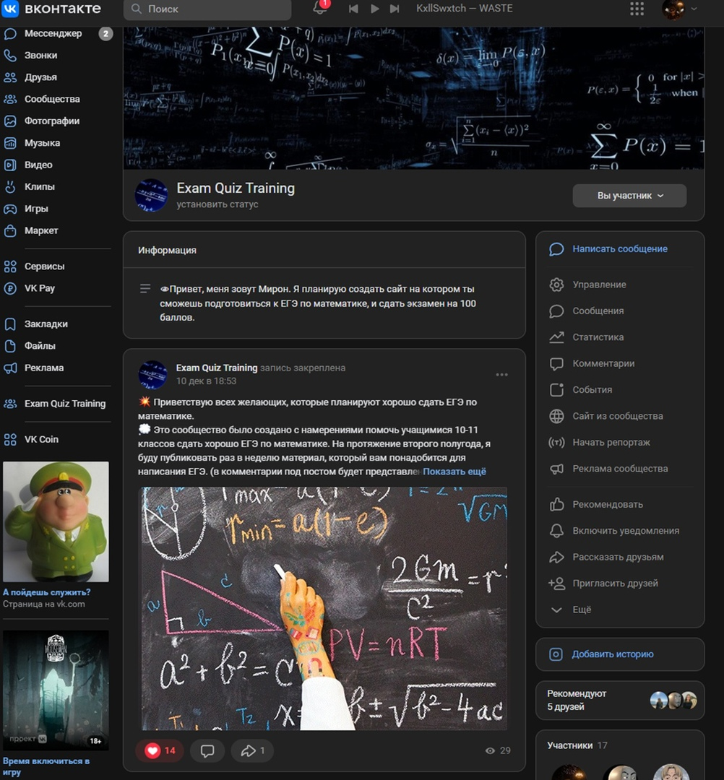
ЭТАПЫ РЕАЛИЗАЦИИ ПРОЕКТА
1. Разработан сайт, на котором расположены квизы (тесты)
2. Создана страница проекта в ВК, где, выкладывается материал, который требуется изучить перед прохождением теста.
3. Разработана серия тестов

Slide 7
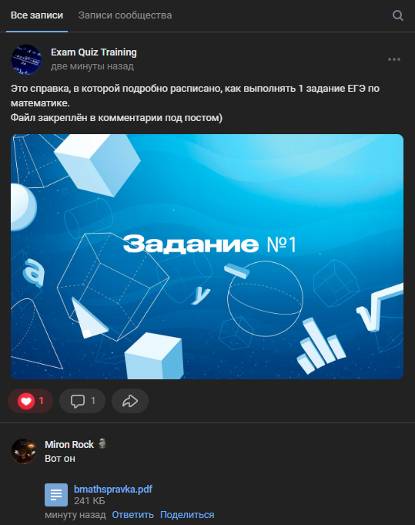
ПРОДУКТ ПРОЕКТА
Разработка и апробация тренажера, по подготовке к ЕГЭ, благодаря которому ученик может готовиться самостоятельно.

